Slide 1
Всероссийский конкурс «Учитель года России — 2014»
Шилова Е. А.
Великий Новгород
Метапредметный подход:
Развитие радиантного мышления для формирования целевых установок учебной деятельности

Slide 2
Крестик на карте
Метапредметный подход:
Развитие линейно-радиантного мышления для формирования целевых установок учебной деятельности

Slide 3
Метапредметность
Метапредметные результаты образовательной деятельности: Способы деятельности, применимые как в рамках образовательного процесса, так и при решении проблем в реальных жизненных ситуациях, освоенные обучающимися на базе одного, нескольких или всех учебных предметов

Slide 4
Реализация метапредметного подхода через формирование УУД
Регулятивные универсальные учебные действия, направленные на формирование целевых установок учебной деятельности:
- удерживать цель деятельности до получения её результата;
- планировать решение учебной задачи: выстраивать последовательность необходимых операций (алгоритм действий);
- оценивать весомость приводимых доказательств и рассуждений («убедительно, ложно, истинно, существенно, не существенно»);
- корректировать деятельность: вносить изменения в процесс с учётом возникших трудностей и ошибок; намечать способы их устранения;
- анализировать эмоциональные состояния, полученные от успешной (неуспешной) деятельности, оценивать их влияние на настроение человека.

Slide 5
Психические и психологические особенности школьников
Метапредметный подход
Формирование УУД
Реализация метапредметного подхода невозможна без учета психических и психологических особенностей учащихся младшего школьного возраста. Любознательность, эмоциональность, малая дифференцированность восприятия, непроизвольность внимания, наглядно-образная память и воссоздающее воображение диктуют особые требования к методике формирования целевых установок учебной деятельности.

Slide 6
Поиск средства обучения
Что сможет объединить?
Наглядность
Воспроизводимость
Динамичность
Доступность

Slide 7
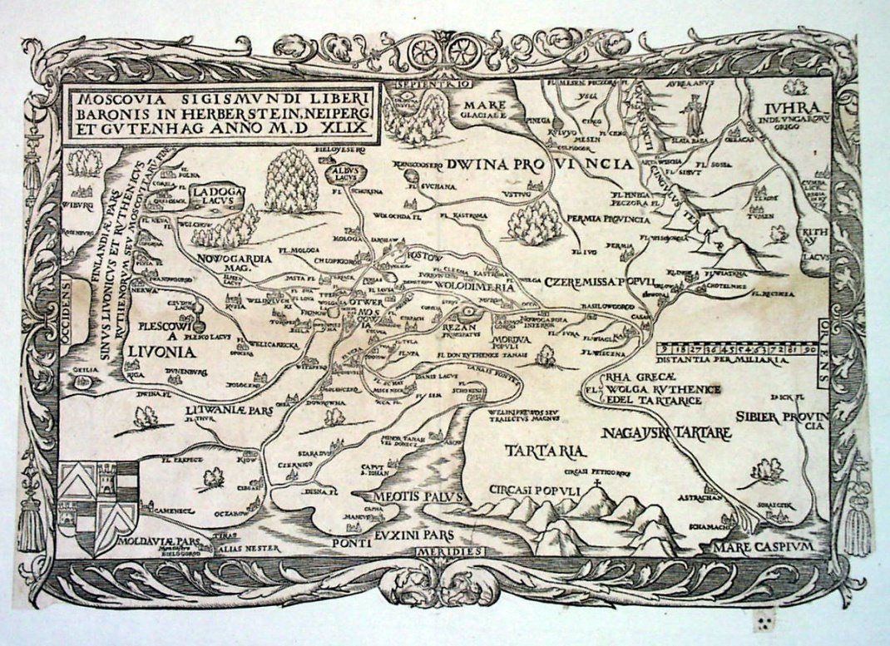
Географическая карта
Образно-знаковая модель действительности
Древнейший инструмент целеполагания и
определения зон развития
Где я?
Как я туда попаду?
Где я хочу быть?
Линейное мышление

Slide 8
Я хочу это уметь, чтобы…
Каждая точка пути многомерна
Сейчас я умею…
Я смогу научиться…
Где я?
Как я туда попаду?
Где я хочу быть?
Я готов …
Лучше всего я умею…
Мне важно это уметь, потому что…
Для достижения цели мне понадобится…

Slide 9
Тони Бьюзен
психолог
человек, который большую часть своего времени отдает людям с пониженными способностями к учебе
обладатель наибольшего в мире уровня «коэффициента творческого мышления»

Slide 10
Диаграмма связей
известная также как интеллект-карта, карта мыслей, ментальная карта или ассоциативная карта
диаграмма связей реализуется в виде древовидной схемы, на которой изображены слова, идеи, задачи или другие понятия, связанные ветвями, отходящими от центрального понятия или идеи
в основе этой техники лежит принцип «радиантного мышления», относящийся к ассоциативным мыслительным процессам, отправной точкой или точкой приложения которых является центральный объект
Подобный способ записи позволяет диаграмме связей неограниченно расти и дополняться. Диаграммы связей используются для создания, визуализации, структуризации и классификации информации

Slide 11
Создание диаграммы связей
Сам автор методики, Тони Бьюзен, выделяет несколько законов создания диаграммы связей
Законы содержания и оформления
Используйте эмфазу
Всегда используйте центральный образ
Как можно чаще используйте графические образы
Для центрального образа используйте три и более цветов
Чаще придавайте изображению объем, а также используйте выпуклые буквы
Пользуйтесь синестезией (комбинированием всех видов эмоционально-чувственного восприятия)
Варьируйте размеры букв, толщину линий и масштаб графики
Стремитесь к оптимальному размещению элементов

Slide 12
Законы содержания и оформления
Ассоциируйте
Используйте стрелки, когда необходимо показать связи между элементами интеллект-карты.
Используйте цвета.
Используйте кодирование информации.
Стремитесь к ясности в выражении мыслей
Придерживайтесь принципа: по одному ключевому слову на каждую линию.
Используйте печатные буквы.
Размещайте ключевые слова над соответствующими линиями.
Следите за тем, чтобы длина линии примерно равнялась длине соответствующего ключевого слова.
Соединяйте линии с другими линиями и следите за тем, чтобы главные ветви карты соединялись с центральным образом.
Делайте главные линии плавными и более жирными.
Отграничивайте блоки важной информации с помощью линий.
Следите за тем, чтобы ваши рисунки (образы) были предельно ясными.
Держите бумагу горизонтально перед собой, предпочтительно в положении «ландшафт».
Старайтесь располагать слова горизонтально.
Вырабатывайте собственный стиль.

Slide 13
Помимо законов оформления, принято выделять законы структуры диаграммы связей
Законы структуры
Соблюдайте иерархию мыслей
Используйте номерную последовательность в изложении мыслей
Придерживаться этих законов особенно просто, если использовать специальные программы для создания интеллект карт. С ними можно ознакомиться и скачать на сайте http://www.mind-map.ru

Slide 14
Условия комбинирования
Первый этап: линейный анализ
Необходимо определить цель учебной деятельности – это конечная точка маршрута
Затем необходимо определить текущее состояние учебной деятельности - это начальная точка маршрута
Самый сложный шаг данного этапа – определить, какой путь позволит достичь цели – промежуточная точка маршрута

Slide 15
Второй этап: радиантный анализ
Каждая точка маршрута разбивается на составляющие элементы, имеющие эмоциональную или практическую значимость
Для учащихся начальной школы количество подсистем не должно превышать одну
Подсистема промежуточной точки может уточняться и дополняться в течение работы с диаграммой связи
Третий этап: следование по маршруту
На протяжении пути к цели учащийся отмечает пройденные точки маршрута, вносит коррективы в цель, если необходимо

Slide 16
Практическое применение
Данный способ я использовала в начальной школе в третьих классах. К этому возрасту учащиеся, как правило, в состоянии определить желаемые цели обучения и сформулировать их самостоятельно
На следующем слайде представлена линейно-радиантная карта одного из учащихся, где целью учебной деятельности было научиться выразительно и красиво читать на английском языке
При анализе текущей ситуации учащийся отметил негативную эмоциональную составляющую, мешающую правильному чтению
Проложенный учащимся маршрут позволил в достаточно сжатые сроки (третья и четвертая четверть) достичь поставленной цели

Slide 17
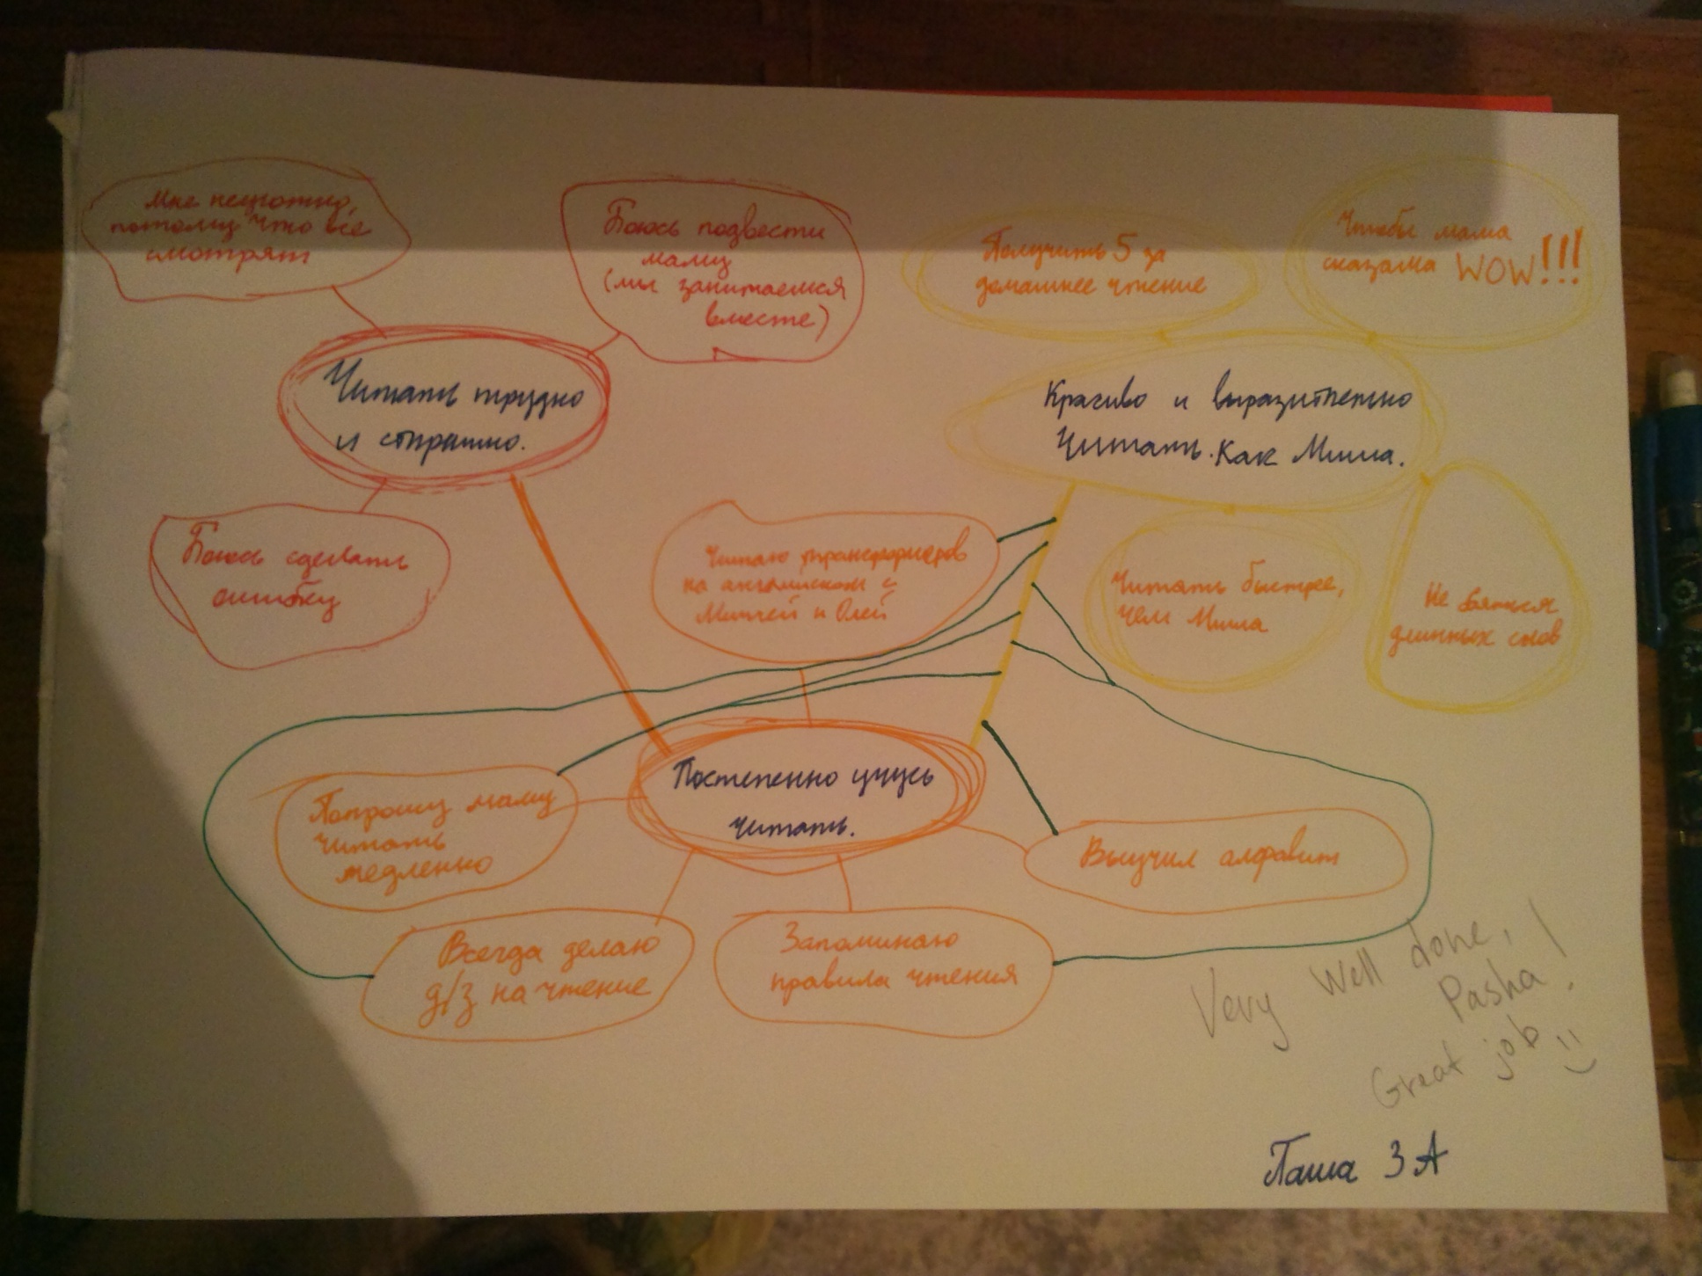

Slide 18
Спасибо за внимание!

